Slide 1

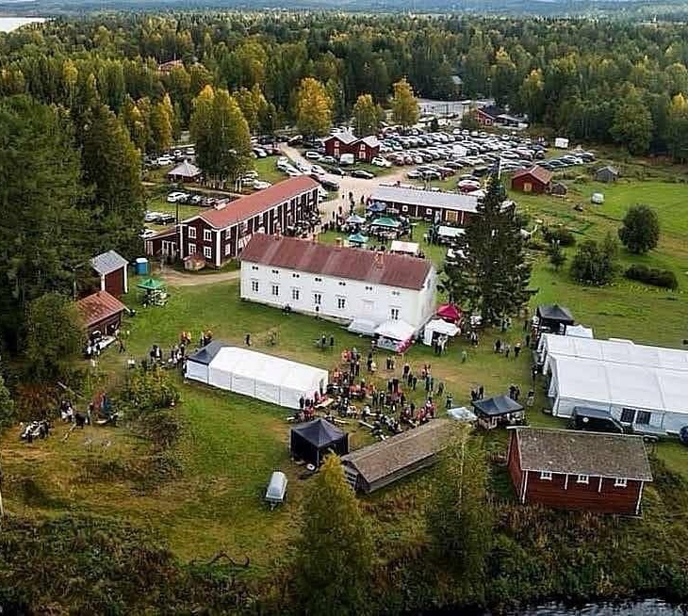
TOIMI NÄIN
Tiedosto > Luo Kopio > Koko esitys
Muuta tapahtuman nimi pvm, paikka ja kuvaus
Valitse Ylävalikosta > Lisää > Kuva > Lähetä Tietokoneelta
Tiedosto > Lataa Laitteelle > PDF
TAPAHTUMAN
NIMI TÄHÄN
SADONKORJUU-MARKKINAT
Rovaniemen kotiseutumuseo, Pöykköläntie 4
PV.KK.
6. –7.9. KLO 10–16
TAPAHTUMAN NIMI TÄHÄN
Lähellä tuotettu – kestävä valinta
Satokauden tuotteita, paikallisia elintarvikkeita ja käsitöitä.
Esiintymislavalla musiikkia ja ohjeisohjelmaa kaikenikäisille, alueella myös työnäytöksiä, poniratsastusta ja leikkijä lapsille.
Ilmainen Saga Travelin linja-autokuljetus keskustasta ja maksullinen Lapland Safariksen venekuljetus Pohjanhovin rannasta.

